Slide 1
Elektronikkonstruktion
Projektidé
Anton Ahlinder & Adina valjakka

Slide 2
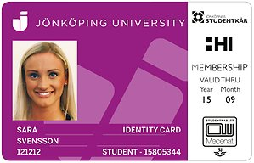
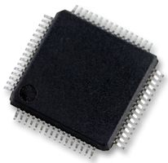
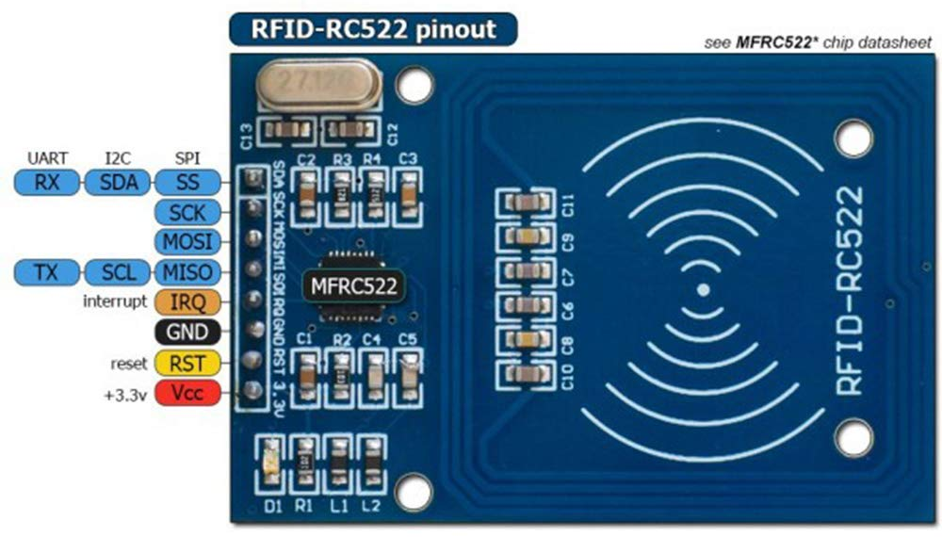
RFID
Magnetlås
Låsa/låsa upp skåp med JU-kort
STM32L451RCT6
Batteristatus?

Slide 3
KOMPONENTER
Spänningsomvandlare DC/DC 12V – 3.3V (component)
Transistor för lås (component)
RFID modul
Grön LED
Röd LED
Summer (component)
Motstånd
Elektromagnetiskt lås
12V batteri
Skåp
STM32L451RCT6 + IO-list (component)

Slide 4
RFID antenna modul? Hitta exempel på design
DC/DC omvandlare eller hitta buck-converter? Räkna på motstånd för 3.3V
Eller TIM 2-0910SM
Ytmonterad summer?
DSTL-0216 lås

Slide 5
Skyddsdiod lås:
MCU: STM32L451RCT6
Transistor (låsstyrning):
12V-3.3 DC DC: TIM 2-0910SM
eller buck converter? LM25019MRX/NOPB
RFID modul: TRF7960RHBT
Summer:
Lås/solenoid: DSTL-0216-12

